Slide 1
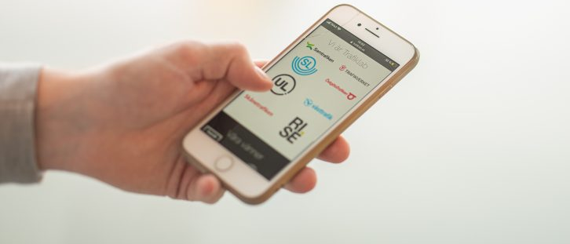
Web 3.0 – när Internet når sin fulla potential.
Daniel Dersén – öppna data-ansvarig

Slide 2
Internetstiftelsen
Internetstiftelsen är en oberoende, affärsdriven, icke vinstdrivande och allmännyttig organisation.
Vår vision är att verka för ett internet som bidrar positivt till människan och samhället.

Slide 3
Internetstiftelsens historia
1986 – Björn Eriksen (1948-2005) (även kallad Mr.Internet), då anställd på ENEA, registrerar svenska toppdomänen .se, senare anställs han av KTH och administrerar .se på egen hand i 11 år!
1997 – Internetutredningen. PTS tackar nej till att hantera .se. De beslutas då att bilda en stabil, oberoende stiftelse som ska sköta administrationen av .se och stå emot krav från enskilda aktörer. IIS Stiftelsen för Internetinfrastruktur grundas
1999 – anordnas konferensen Internetdagarna för första gången
2000 – kommer rapporten Svenskarna och Internet
2006 – lagen kommer kring toppdomäner i Sverige och PTS blir tillsynsmyndighet. IIS och NIC.se byter namn till .se
2008 – Bredbandskollen släpps och tusentals svenskar kan kontrollera sin uppkoppling. Varje dag mäter över 100 000 svenskar sin hastighet på bredbandet.
2009 – Driften av toppdomänen .nu tas över och den miljonte .se domänen registreras
2020 – Idag, 23 år efter grundandet, sitter ca 90 personer i Hammarby Sjöstad och Internetstiftelsen har blivit en viktig spelare inom digitalisering av Sverige. Varje år återinvesteras mellan 50-100 miljoner i internetfrämjande åtgärder.

Slide 4
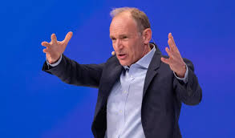
Öppna och länkade data = Web 3.0
Web 1.0 – Statiska sidor med innehåll.
Web 2.0 – Sociala media dialoger och användar-genererat innehåll.
Web 3.0 – Länkade och öppna data
I have a dream for the Web ,in which computers, become capable of analyzing all the data on the Web – the content, links, and transactions between people and computers.
The past is document sharing. The future is data sharing!

Slide 5

Semantiska webben (web of data)
.
Begrepp myntat av Tim Berners-Lee och World Wide Web consortiums (W3C)
Global vision
Maskinläsbart
Gemensamma standarder och vokabulär
Metadata som förklarar innehåll
Automatiska agenter & programvara
Internet of things (IOT)
AI

Slide 6
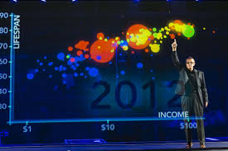
Hans Rosling – professorn som fick data att dansa
.
Hämtade data från en mängd datakällor.
Laddade in dem i ett egenutvecklat program.
Visualiserade datan
Bevisade att bilden som vi hade på världen var fel och skapade därmed en helt ny förståelse för utvecklingsländernas behov.
Introducerade termen ”data hugging”
Visade hur viktigt tillgång till data är för att vi ska lösa världens utmaningar.

Slide 7
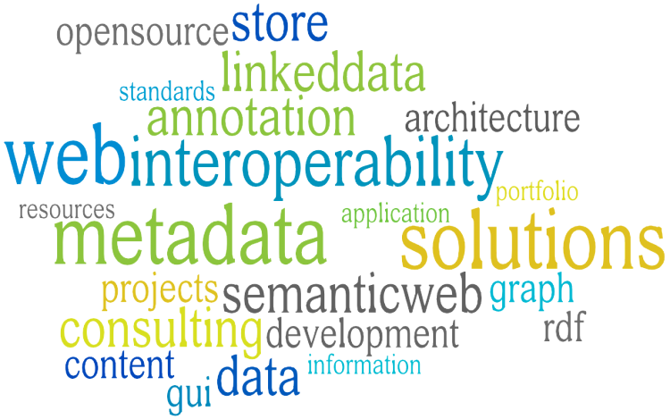
Tack för ordet!

